Slide 1
TRABALHO PRÁTICO DA DISCIPLINA INTERAÇÃO HUMANO-COMPUTADOR

Slide 2
Contexto do Trabalho
Pontifícia Universidade Católica de Minas Gerais
Alunos: Gênesis Victor e João Fernando
Curso: Sistemas de Informação
Turno: Noturno
Disciplina: Interação Humano Computador
Professor: Lesandro Ponciano

Slide 3
Contexto do Sistema
Tema: Prefeitura de Itabira – Time MG
Personas: Leidvelton Constante – Escritor
- 27 anos, escritor, mora sozinho em um apartamento no centro da cidade
Franclin Junior – Aposentado
- 68 anos, aposentado, mora com a esposa e uma neta
Ana Lúcia – Aposentada
- 65 anos, aposentada, mora com sua filha

Slide 4
Contexto do Sistema
Trecho das músicas:
“Já mandei fazer a feira
Já botei lenha no fogão”
“Mata essa minha vontade
Que eu tô com saudade
De Minas Gerais”
- Toninho Geraes
“Bolo de milho, broa e cocada
Eu tenho pra vender,
Quem quer comprar”
- Mariana Aydar

Slide 5
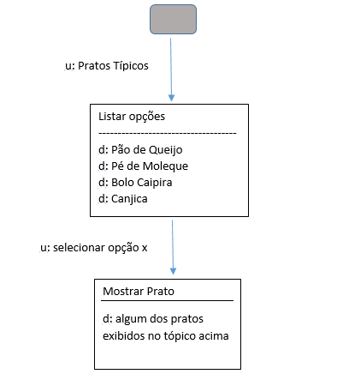
Casos de uso e MoLIC’s
Pratos Típicos: exibe alguns pratos famosos da culinária mineira.

Slide 6
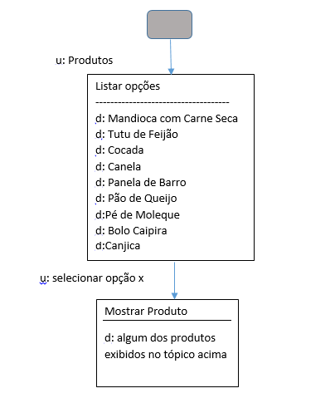
Casos de uso e MoLIC’s
Produtos: exibe produtos que são vendidos para preparar os pratos típicos.

Slide 7
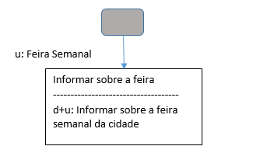
Casos de uso e MoLIC’s:
Feira: exibe informações sobre a feira semanal que ocorre na cidade.

Slide 8
Resultado das avaliações
Avaliação heurística teve um resultado de 20 pontos, demonstrando a necessidade de serem realizados ajustes. As principais mudanças foram na eficiência e na estética do programa, focada na usabilidade.
Avaliação por investigação foi realizada por usuários sem conhecimentos técnicos e obteve uma nota satisfatória de 84 pontos.

Slide 9
Conclusão
Este trabalho foi de grande importância para que pudéssemos colocar em prática tudo que aprendemos durante as aulas em sala. Nos ajudou à entender melhor a função das personas, MoLIC’s e casos de uso durante o processo de criação de um sistema e como todos esses tópicos são importantes para criar um sistema que melhore a experiência do usuário com excelência.

